Slide 1
大阪府統一国保の問題点～今後の地域でのたたかい
2023.12.1介護保険料・統一国保料問題緊急学習決起集会 大阪社会保障推進協議会 事務局長 寺内順子

Slide 2
おさらい～国保都道府県単位化
□2018年度から国保の運営を都道府県と市町村が行う。都道府県は財政を握り市町村を支配する。市町村は賦課や給付の権限を持つが「都道府県国保運営方針」に縛られる。
□市町村は都道他県が示す「事業費納付金」をどんなことがあっても年度内に納付しないといけない＝年貢
□都道府県単位化の目的は国の医療負担の削減。
□国保は医療費の支払い側。医療の供給については、都道府県が策定する「地域医療計画」や公的公立病院廃止・統合で縛っていく。

Slide 3
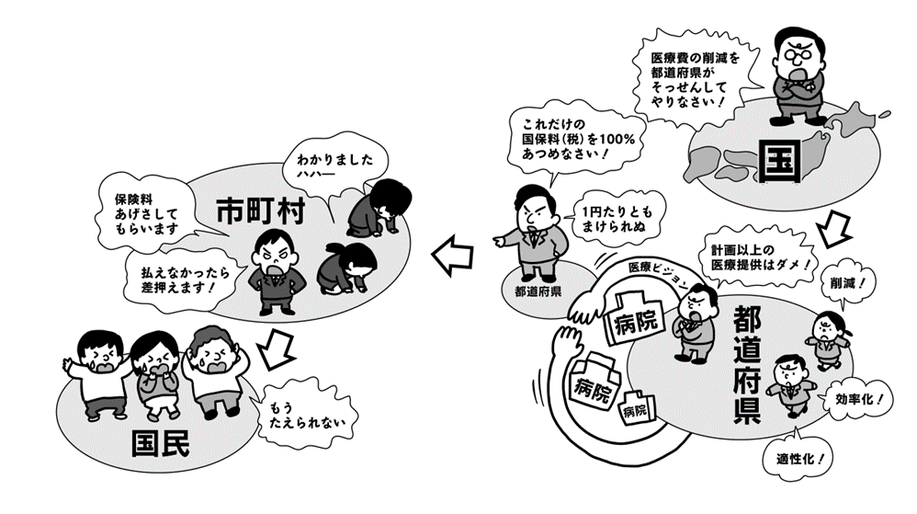
「国保都道府県単位化」の目的(2015年作成)

Slide 4
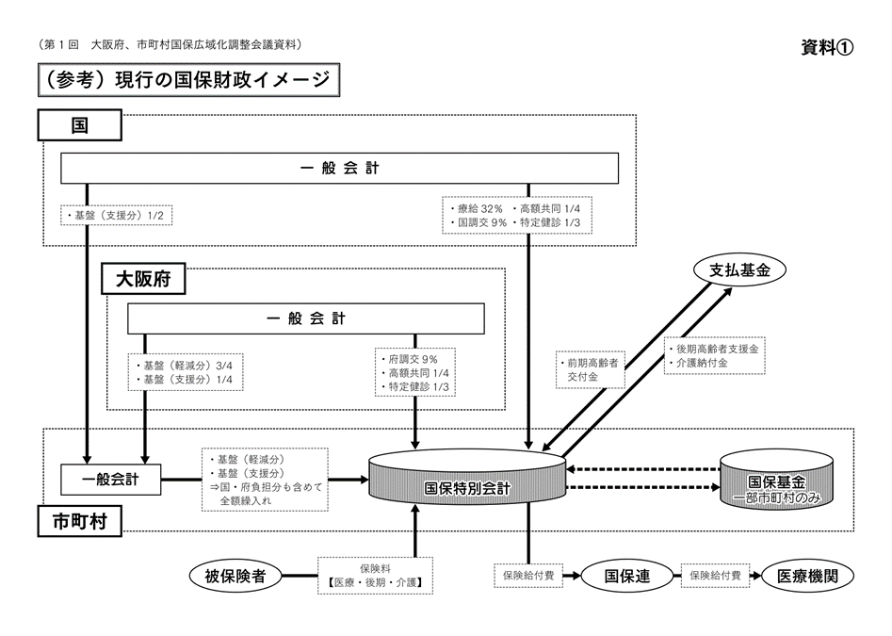

Slide 5
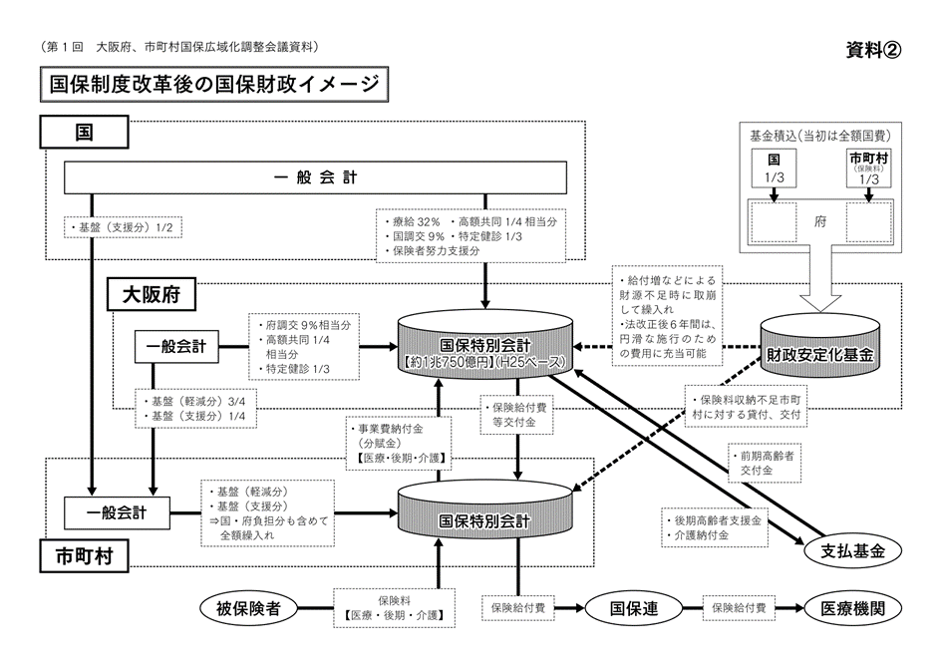

Slide 6
国保料の算定の仕方が変わった
都道府県がまず、全体の1年分の医療給付費から公費(国庫支出金・都道府県出金)や前期高齢者交付金等をひき、都道府県事業費納付金を計算する。例えば大阪府だと・・

Slide 7
大阪府が市町村ごと事業費納付金を計算する

Slide 8
「統一」と「統一しない」は納付金計算がちがう
「統一」の場合は「市町村の医療費水準に差がない」ことを前提に事業費納付金計算をする
●完全統一
●納付金のみ統一
●収納格差・直診以外統一
●直診以外統一
統一しない 「医療費水準に差がある」

Slide 9
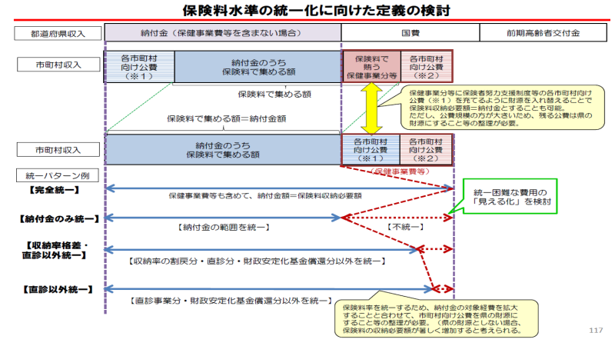

Slide 10
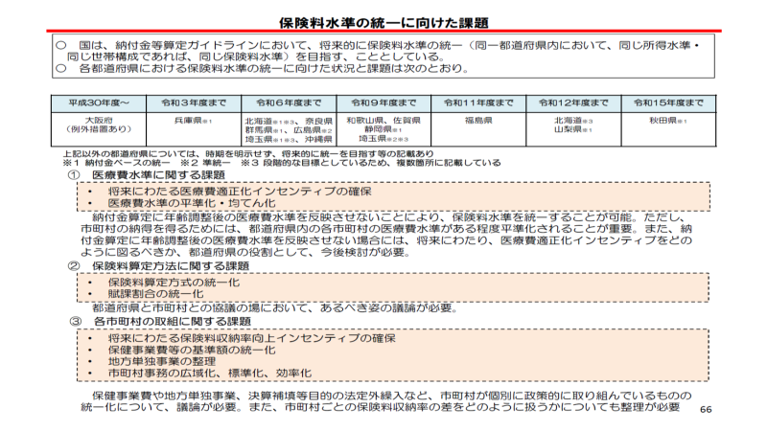

Slide 11
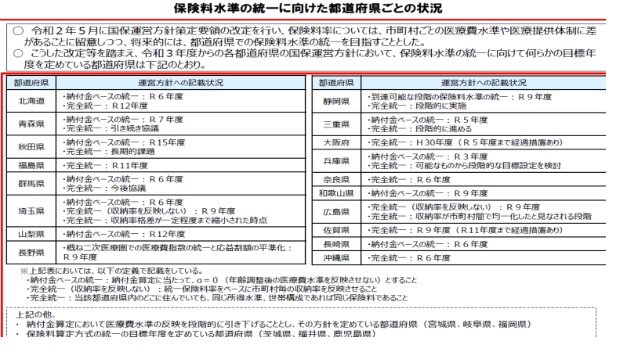

Slide 12
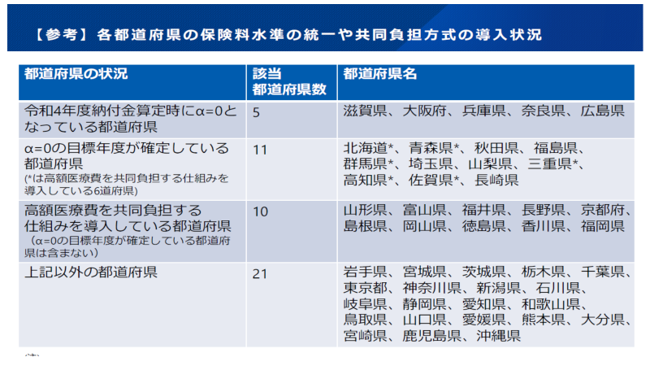

Slide 13
保険料統一＝完全統一
□大阪では、保険料だけでなく、保険料・一部負担金減免制度も
統一
□奈良県は事務も統一
2018年度から奈良県国保連に「国保事務支援センター」設置
https://www.kokuhoren-nara.jp/kokuhozimusiensentasetti.pdf

Slide 14
都道府県国民健康保険運営方針案
現在、全都道府県で2024年から6年間の都道府県国民健康保険運営方針策定方針策定がされている
要領 000889632.pdf (mhlw.go.jp)

Slide 15
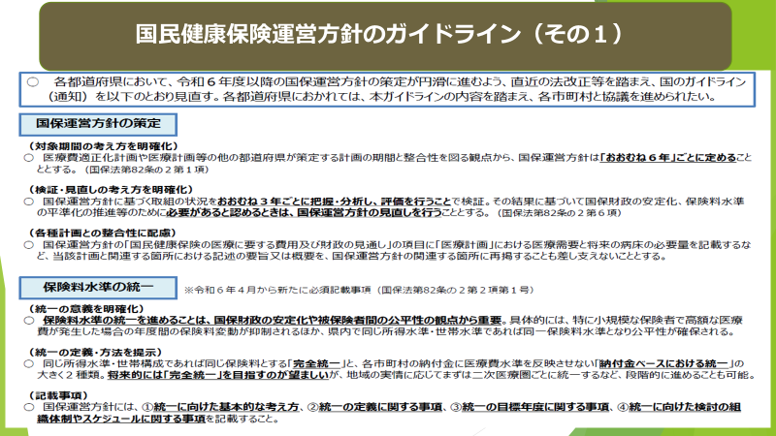

Slide 16
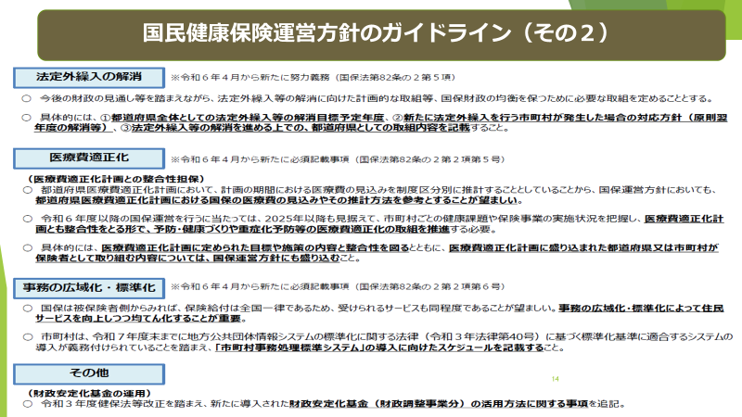

Slide 17
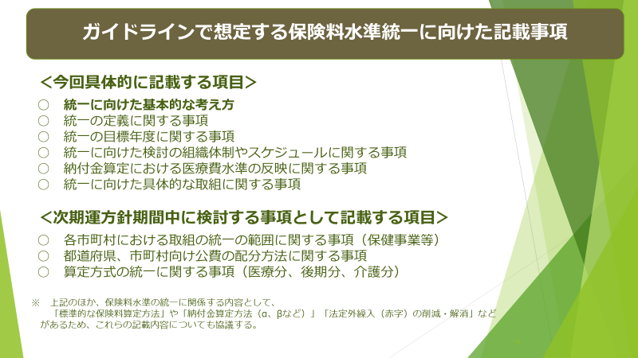

Slide 18
都道府県国民健康保険運営方針策定手順(抜粋)
① 市町村等との連携会議における関係者間の意見交換・意見調整
② ①を踏まえて作成した国保運営方針の案について、市町村への意見聴取を実施（法第 82 条の２第７項）
③ 都道府県の国保運営協議会における審議と諮問・答申（法第 11 条第 １項） ④ 都道府県知事による国保運営方針の決定（法第 82 条の２第１項）
⑤ 国保運営方針の公表（法第 82 条の２第８項）
⑥ 国保運営方針に基づく事務の実施状況の検証
⑦ 国保運営方針の見直し（見直しの手順は①から⑤までの策定の手順 と同様）
※ 行政手続法（平成５年法律第 88 号）に基づく意見公募手続（パブリ ックコメント）については、同法第３条第３項において、地方公共団体 の機関が命令等を定める行為については、パブリックコメントに係る 規定は適用しない旨が規定されているため、実施する必要はない。 なお、同法第 46 条に基づく行政手続条例等においてパブリックコメ ントに係る規定が定められている場合には、別途、当該規定に基づき対応されたい

Slide 19
完全統一のトップランナー大阪で
今、何がおきているのか

Slide 20
大阪府統一国保の大問題
●国保料の際限なき高騰が起きている。2023統一国保料は2022年度より9.9%アップ
●大阪府統一国保は全国一高い。
●絶対に黒字になる統一国保料
●国保会計が黒字でも統一国保なので下げられない。黒字分は基金に積み上げるしかない。
●市町村の保有する基金は大阪府全体の納付金に組み入れられない。

Slide 22
大阪府統一国保料はなぜ高くなるのか?
●2023年度納付金計算・標準(大阪府の場合は統一)保険料計算は、2020年度データー(コロナ1年目)に基づいて計算される。つまり、3年前データに基づき、医療費総額、所得総額、被保険者数を予想し計算するので都道府県単位になると、相当な誤差が生まれるのではないか。2024年度統一保険料は2021年度データ(コロナ2年目)に基づき計算される
●市町村で保険料を賦課する場合は、見込の直近データ、たとえば2023年度保険料は、2022年度見込で計算できる。また、1自治体であれば誤差もそう大きくならない。

Slide 23
大阪府統一国保料はなぜ高くなるのか?
●統一保険料にしていない場合は、「標準保険料率」がだされても、市町村自らが試算し、納付金が支払える範囲で保険料を賦課するので調整が効く。
●さらに、医療費水準を全く考慮しない「統一保険料」計算であるが、国保会計は市町村ごとである。実際には市町村ごとの医療費水準の差があり、医療費支払い(医療給付費)はその医療費の実態に応じて支払うので(現在は大阪府が)、統一保険料にしていると、比較的医療費水準が小さい自治体には大きく黒字が生まれるのではないか。

Slide 24
大阪府統一国保料はなぜ高くなるのか?
●そもそも大阪府が「財政の安定化」(＝赤字の解消＝大幅黒字がでる国保会計＝基金の大幅積み上げ)をするための事業費納付金計算をしているのではないか?
●その結果、統一保険料に早く合わせている市町村に大きな黒字がうまれ、次年度繰越ができないために基金が大きく膨れ上がっているのは事実。
⇒大阪府内市町村基金は4年間で3倍化
2017年度 大阪府全体の基金残高 約111億円
2021年度 同 約316億円

Slide 25
2008年当時大阪府内市町村国保会計総額800億円の大赤字
◆夕張市が2006年に353億円の赤字を抱え財政再建団体になった
◆大阪府内のいくつかの市町村もそれに準じるほどの状況となっており、赤字の多くを国保会計が占め「夕張市の次は大阪のどの自治体市か」と言われるほどの状況であった。
◆橋下知事の「大阪都構想をめざすために国保も介護保険も広域化」との思惑と市町村の思惑が合致し、「大阪府国保広域化」の議論となった。
◆しかし、保険者を大阪府が担うことは国保法上無理との判断となり断念したが、その後大阪府は国に対して「国保広域化」を強く要望し続けた。
◆2018年度の法改正は「医療費の適正化＝削減」のために行われたが、大阪府はいち早く「2024年度国保統一」という方針を大阪府国民健康保険運営方針に書きこんだ。

Slide 26
なぜ大阪は「統一」なのか?
●それは維新府政だから
●2010年大阪府橋下知事と16市町村代表との協議
①市町村としては一般会計繰入をやめたい。減免も負担。
②府知事がリーダーシップをとって広域化をすれば、保険料があがる自治体も文句を言わないはずだ。
③それぞれの市町村の累積赤字についてはそれぞれが解消しなければ広域化はすすまない。
④府内統一保険料設定は国保法改正を待たなくてもできるので先行してすすめる。
⑤一般会計繰入・減免なしで保険料試算を年内に行う。
◆この協議で、これまで市町村が独自に行ってきた国保への負担(一般会計からの独自繰入、条例減免)をやめたいという市町村の思惑を背景に、全国どこよりも早く広域化を実質的に知事の力を借りて強権的にすすめようとしていることが明らかとなった。そして、この協議によって、奇しくも広域化の本当の狙いがはっきりと示されることとなった。

Slide 27
大阪府統一国保
●背景には大阪都構想、維新府政と維新市政(大阪市・堺市はじめ20自治体/43)
●2010年 橋下大阪府知事時代に国保と介護の広域化構想が提案され、断念した経緯(前述)がある。
●それ以降、大阪府は国に対して国保広域化の法制化を提言。
●2018年～2023年は激変緩和機関、2024年度完全統一。
●保険料を統一する＝各自治体の医療費水準を加味せずに納付金を計算。独自減免も廃止、統一減免(所得激減減免・災害減免のみ)。

Slide 28
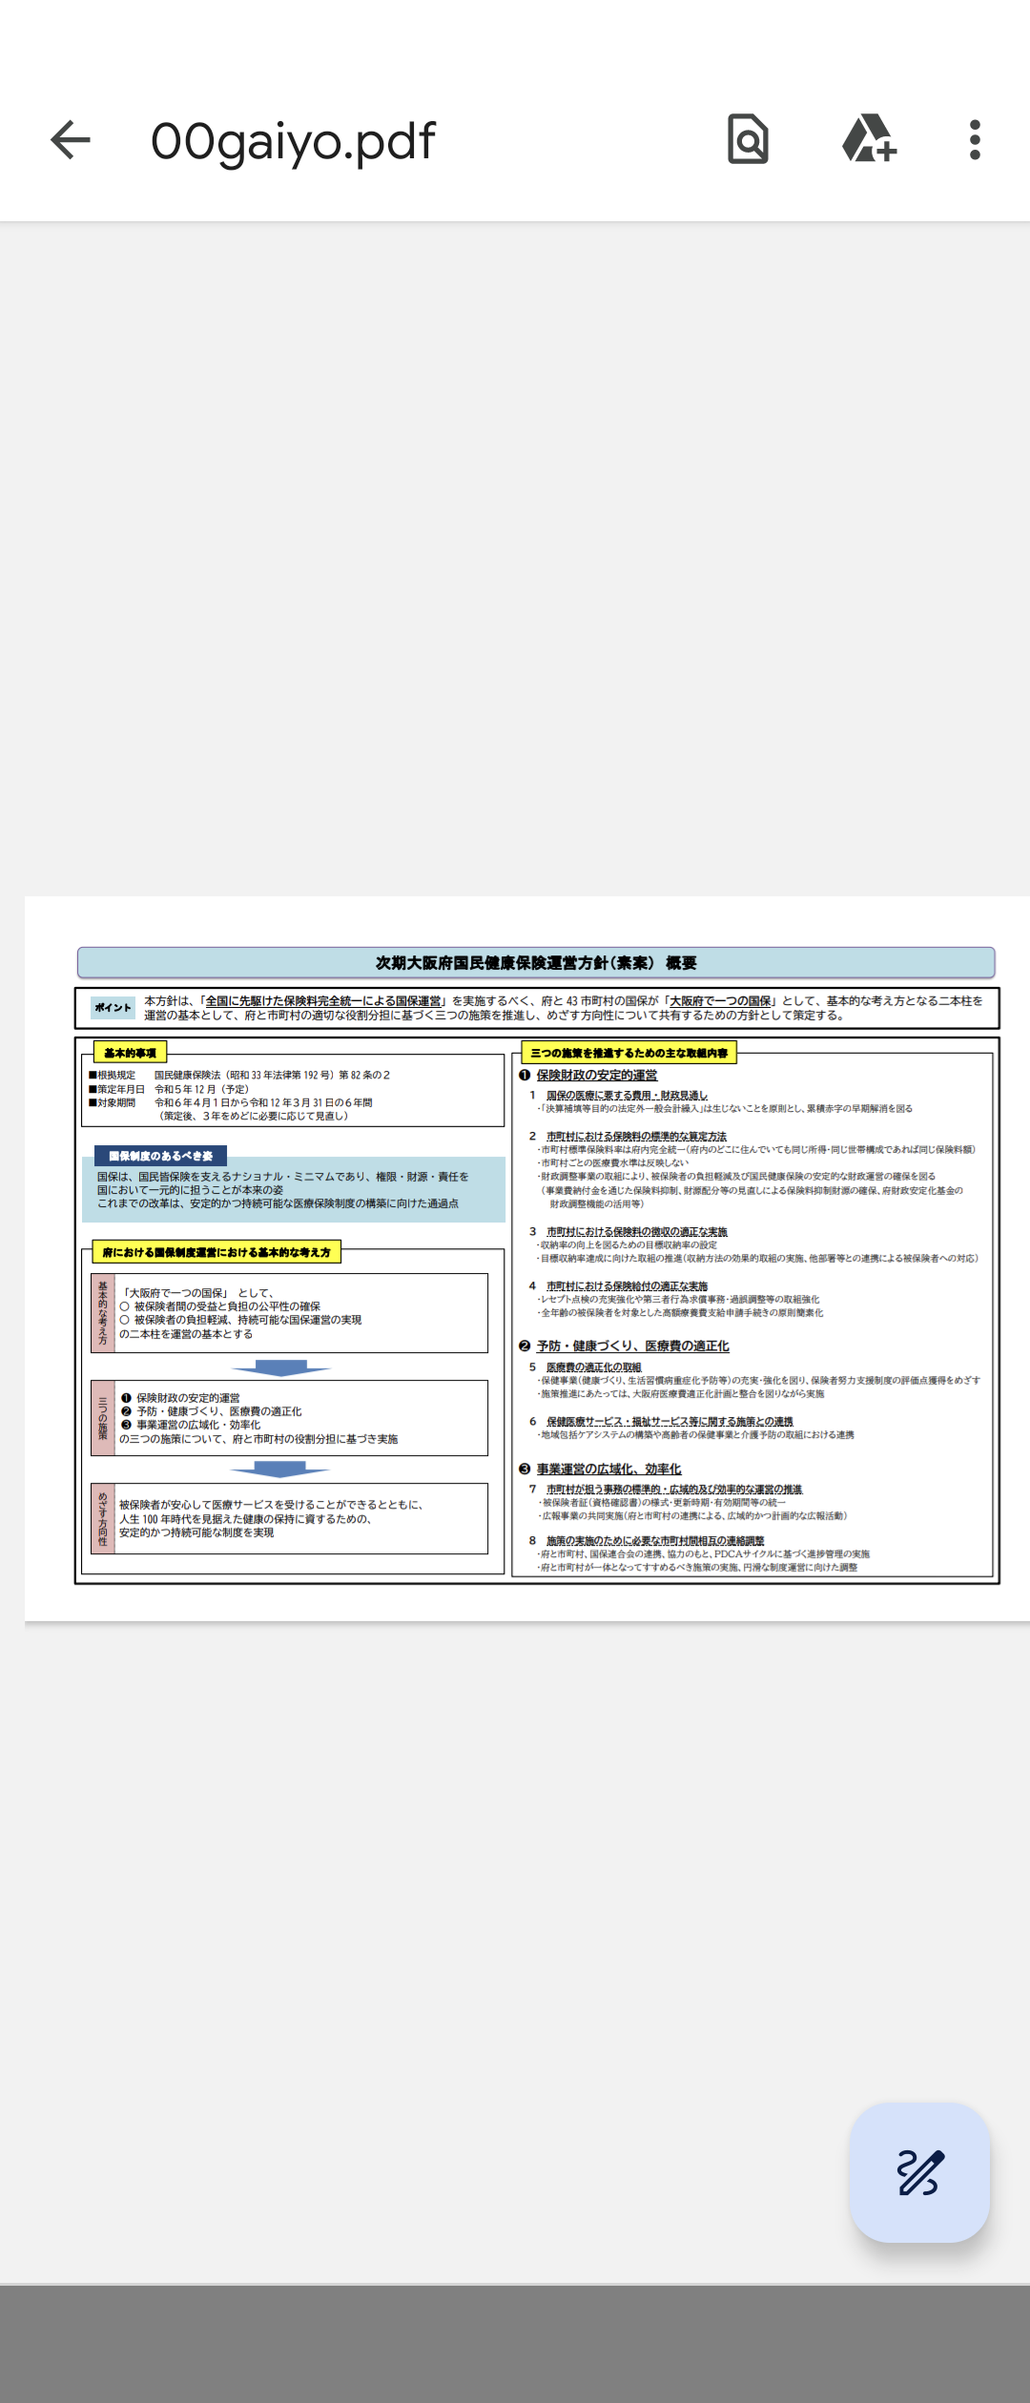

Slide 29
受益と負担の公平性というが、受益の格差が歴然と!
地域 | 施設名 | 所在地
大阪市 | 地方独立行政法人大阪府立病院機構 | 大阪市住吉区
 | 大阪急性期・総合医療センター
 | 独立行政法人国立病院機構 | 大阪市中央区
 | 大阪医療センター
 | 大阪赤十字病院 | 大阪市天王寺区
 | 大阪警察病院
 | 大阪公立大学医学部附属病院 | 大阪市阿倍野区
豊能 | 大阪府済生会千里病院 | 吹田市
 | 千里救命救急センター
 | 大阪大学医学部附属病院
三島 | 大阪医科大学附属医療センター | 高槻市
北河内 | 関西医科大学総合医療センター | 守口市
 | 関西医科大学附属病院 | 枚方市
中河内 | 大阪府立中河内救命救急センター | 東大阪市
南河内 | 近畿大学付属病院 | 大阪狭山市
堺市 | 堺市立総合医療センター | 堺市
泉州 | 岸和田徳州会病院 | 岸和田市
 | りんくう総合医療センター | 泉佐野市

Slide 30
運営方針素案に対して法定意見徴収実施
大阪府ホームページにアップ
https://www.pref.osaka.lg.jp/kokuho/iryouseido/ikenchoshu3.html

Slide 31
市町村からの意見(法定意見徴収)
岸和田市
令和６年度から保険料が完全統一となるが、現時点では、全国的に統一となる都道府県はわずかであり、その一方、府内市町村においては、統一化により保険料上昇となる自治体も多い。そのため、被保険者の理解を得るのが困難になると推測され、ひいては広域化の意義・目的が問われかねない状況に陥る可能性もある。保険料統一の意義、統一化による現在及び将来に渡るメリット等を強調すべきではないか。
大阪府の示す市町村標準保険料率は全国的に見ても高い水準にある一方、大阪府における一人当たり医療費はそこまでの水準に達しておらず、結果として事業費納付金算定が高すぎるとの批判が寄せられており、大阪府としての見解を伺いたい。また、こうした批判を踏まえ、適正な推計に基づいたより精緻な算定の実施をお願いしたい。

Slide 32
市町村からの意見(法定意見徴収)
泉大津市
府内で保険料減免を統一するにあたり、国主導で未就学児の均等割5割軽減制度はあるが、府として、多子世帯に対する保険料負担の軽減を講じていただきたい。また、低所得者に配慮した減免を講じ、低所得世帯の負担軽減に努めていただたきたい。
市が保有する財政調整基金の取扱いについては運営方針に記載されている場合に限られているが、市に一定の裁量を認めてほしい。

Slide 33
市町村からの意見(法定意見徴収)
枚方市
応益割における被保険者均等割と世帯別平等割の割合（60：40）について、改めて検討すべき。均等割と平等割の割合は、多くの都道府県が70：30を基本としているようです。未就学児の均等割軽減や産前産後期間の均等割免除が導入されたこともあり、これらの軽減等による被保険者の負担緩和の効果が、他の都道府県より薄くなってしまう懸念があります。
事業費納付金として集める範囲に保険事業費（独自事業分）を含めるべきではない。市町村によって実施内容や所要額が異なり、保険事業の内容の精査・検証も行われていない独自事業分の保険事業に、全市町村が公平に負担する保険料を充てるべきではないと考えます。各市町村が独自で実施する保険事業は、それぞれの市町村の財源等を充てて実施するものとし、統一保険料の抑制を図るべきではないでしょうか。

Slide 34
市町村からの意見(法定意見徴収)
富田林市
①事業費納付金を通じた保険料抑制
②財政配分等の見直しによる保険料抑制財源の確保について
③府国保特会の剰余金による保険料抑制及び府財政安定化基金の財政調整機能の活用
における「調整会議における協議により決定する。」を「調整会議で協議し、市町村の了承により決定する。」にしていただきたい。

Slide 35
市町村からの意見(法定意見徴収)
寝屋川市
次期国民健康保険運営方針を策定・実施するにあたり、市町村に過度な負担とならないよう、適宜、制度内容を見直していただきたい。府内市町村における医療費等の見込みについて、過不足が発生しないように精緻に推計を行っていただきたい。応益割における被保険者均等割と世帯別平等割の割合について、賦課割合を見直していただきたい。 被保険者の負担軽減を図るため、様々な財源・施策をもって府内統一保険料の引き下げを行っていただきたい。 他の都道府県の保険料水準を踏まえ、負担の公平性・平準化を図るとともに、激変緩和期間について、再度、検討していただきたい。 財政調整事業に係る抑制額等については、当該事業の効果額を算出した上で、納付金額を決定していただきたい。 これまで各市町村が独自で行ってきた経過を踏まえ、被保険者の負担軽減となるよう、柔軟な対応を可能とするとともに、府内統一基準についても拡充を検討していただきたい。

Slide 36
市町村からの意見(法定意見徴収)
河内長野市
財政調整基金の繰出しについて、市町村においては、令和５年度まで激変緩和措置により、基金を活用してきたところである。ただ、令和６年度から統一保険料率による収納状況の先行きが不透明なこと等からある一定の基金を保有している。標準保険料率が上昇していくことにより、被保険者からの基金活用の要望が大きくなることが想像できる。今回の運営指針（素案）では、「基金の繰出しにおいて、保険料率引下げを目的とした繰出しは認めない」とされており、また、「府及び市町村における国民健康保険特別会計のあり方について引き続き検討を行う。」とされていることから、早々の検討が必要と考える。

Slide 37
市町村からの意見(法定意見徴収)
河内長野市
府内統一保険料率については、大阪府標準保険料率の推移から平成３０年度からみると６年間で大きく上昇している。特に令和４年度と令和５年度の料率については、各市町村の想定外以上の上昇になっているかと考える。
今回の財政調整事業における一人当たりの抑制額は、近年の府の激変緩和における減額幅よりも小さく、被保険者の負担への影響大きいものになると考えられる。
被保険者においては、新型コロナ、近年の物価高騰等により経済的な余裕はない状態である。その中で、国民健康保険料の負担が大きくなり、納付できない方が増えることは、統一の目的である持続可能な国民健康保険制度の構築及び国民健康保険の安定的な財政運営が危うくなる可能性もあることから、府が示す市町村標準保険料率については、大阪府における社会経済状況等を踏まえ柔軟に考えることが必要と考える。

Slide 38
市町村からの意見(法定意見徴収)
河内長野市
保険料の減免については、府内統一基準とされるが、それまでの独自減免における被保険者の状況を加味したきめ細かいサービスが行えなくなる。府内統一にされることにより「別に定める基準」についてもそれに合った変更も必要と考える。 また、「別に定める基準」においては、障がい者、多子世帯などに対する配慮を含めた検討が必要と考える。

Slide 39
市町村からの意見(法定意見徴収)
大東市
低所得世帯及び多子世帯の減免について 国保加入者は相対的に所得水準が低いという構造的な課題があり、保険料においては法定軽減等一定の配慮がなされているものの、基準を少し超えた軽減等非該当の低所得世帯の負担は大きい。また、このような世帯は恒常的に所得水準が一定である場合が多く、現行の減免（災害、所得減少、拘禁、旧被扶養者）では対応できないことから、府内統一基準において低所得者に対する減免を検討すべきである。 子育て世帯の経済的負担軽減の観点から、未就学児の均等割軽減が導入されたが、軽減期間が短く充分なものとは言えない。均等割は多子世帯になるほど負担が増える制度であり、子育て世帯の更なる負担軽減を図るためにも多子世帯に対する保険料の減免について検討していただきたい。

Slide 40
市町村からの意見(法定意見徴収)
門真市
各市町村がこれまで被保険者の生活状況に配慮し、とりわけ低所得者に対する保険料負担の軽減を目的とした独自減免基準を設けて運営してきた経過がある。これらの減免を廃止することは、低所得者層の生活困窮に拍車をかけることになりかねない。国民健康保険制度の府内統一化を進めることに対しては異論無く、各種制度についても統一基準で運用していく必要性は認識していることから、低所得者に対する減免を府内統一基準の１つに組み込まれたい。

Slide 41
市町村からの意見(法定意見徴収)
門真市
平成30年度からの激変緩和措置期間が終了し、いよいよ令和６年度から完全統一保険料率となることに伴い、被保険者の最大の関心事は保険料がどの程度に設定されるかにあると考えられる。この間の一人当たりの医療費の上昇や高齢化の進展に伴う後期高齢者負担金の増加など、保険料の上昇につながる要因があることは承知しているものの、被保険者にとって完全統一化がメリットのあるものと実感できるよう、あらゆる財源を投入し、保険料率の抑制を図る検討を継続されたい。

Slide 42
市町村からの意見(法定意見徴収)
摂津市
被保険者の負担軽減を図るため、府内統一基準（共通基準）による保険料減免基準の拡充について、引き続き広域化調整会議等において議論、審議を求めたい。
被保険者の負担軽減を図るため、府内統一基準（共通基準）による一部負担金減免基準の拡充について、引き続き広域化調整会議等において議論、審議を求めたい。
被保険者数や保険給付費の変動が直ちに保険料に結びつくことから、引き続きより精緻な推計を求めたい。

Slide 43
市町村からの意見(法定意見徴収)
藤井寺市
多子世帯減免
多子世帯減免について、令和４年度から未就学児に係る均等割保険料の軽減措置が制度化されたが、さらなる拡充に関し、財政運営検討ＷＧにおける議論では、国の拡充の動向を踏まえて必要に応じ国へ要望を継続していくとされ、前向きな議論がされていない。保険料の均等割は、世帯人数に応じて賦課されるため、多人数世帯の保険料の負担は大きくなる仕組みとなっていることから、多子世帯の保険料軽減策は喫緊の課題である。 子どもに係る均等割保険料の軽減措置の拡充については、引き続き国に強く働きかけるとともに、拡充されるまでの間は、府独自で多子世帯減免の共通基準化の検討を進めていただきたい。"

Slide 44
市町村からの意見(法定意見徴収)
藤井寺市
低所得者減免
低所得者に対する減免について、「国保加入者の所得水準が相対的に低い」という構造的な課題に対し、低所得者に対する法定軽減措置による一定の配慮はあるものの、低所得者の実情を踏まえ、激変緩和措置期間中において独自減免制度を維持してきた市町村も多くある。加えて、平成３０年度から令和５年度までの５年間で、一人当たり保険料収納必要額は約２７％上昇しており、低所得者の負担も増大している状況にある中、令和６年度に独自減免制度を解消することは被保険者への影響が大きいため、過去の裁判の判例等にとらわれることなく、低所得者減免の共通基準化を図っていただきたい。"

Slide 45
市町村からの意見(法定意見徴収)
東大阪市
次期運営方針策定の経過において、保険料減免の共通基準については平成30年度の制度発足時に整理された内容であることからほとんど議論されていない。共通基準の拡充や見直しについては、減免の必要性に加え財源の問題やシステム改修に要する費用・期間もあることから相当の議論を要することになるが、現行共通基準にある所得減少減免の一部見直し（所得減少区分の追加や減免割合の拡充等）等をはじめ、保険料の減免について広域化調整会議等で議題とされたい。併せて特に保険料負担の大きい市民税非課税世帯よりも所得が少し超えてくる世帯、いわゆる所得割保険料が賦課され、かつ保険料の法定軽減の対象とならないこれらの層に配慮した保険料軽減策についても検討されたい。"

Slide 46
市町村からの意見(法定意見徴収)
忠岡町
大阪府の保険料率が全国的にも高くなっていることから、保険料率の算定時には、推計医療費も含め、他の都道府県との比較や府独自の事情などを示していただき、府内状況だけでなく全国的にみた大阪府の状況も把握できるような資料の提示や、その比較分析の結果等の開示をお願いします。

Slide 47
市町村からの意見(法定意見徴収)
大阪狭山市
保険料減免にかかる府内統一基準については、過去の判例等を踏まえているとのことだが、これまで府内市町村が独自で行っている低所得者の保険料負担に配慮した減免について、適用基準に含められる要素が無いか、引き続き検討願いたい。

Slide 48
大阪府寝屋川市が全被保険者にこのチラシを送付

Slide 49
11月30日大阪府国保運営協議会開催
■パブコメは267件
■府民からの声としてまとめられた内容は以下。しかし、どれに何件という記述もなし
①なぜ「大阪で一つの国保」なのか②保険料の値上げにつながる府内統一化は中止すること」③保険料が全国一高く払えない④黒字分を活用して保険料を下げること⑤法定外繰入を認めないことは保険料上昇要因となる⑥国民健康保険は社会保障であると国保法に明記されており相互扶助の精神で運営すべきものではない」⑦国民健康保険制度は国民皆保険を支えるナショナル・ミニマムと考えるのであれば社会保障として国に対して医療を保障する責任・財政責任を明確に求めるべき⑧市町村独自の減免制度をなくすことに反対⑨恒常的に所得が低い人を保険料減免の対象とすること⑩子どもの均等割5割減額にかかる上乗せした全額免除や対象者を18歳まで拡充すること⑪収納率向上を目的とした目標収納率や収納率のインセンティブは廃止すること⑫国保滞納者に対して無理な徴収強化を行わないこと⑬出産・傷病手当金制度を創出すること⑭特定健診の実施率を引き上げること⑮その他意見

Slide 50
11月30日大阪府国保運営協議会開催
■協議会委員から府民へのパブコメに対して
「一般府民は理解できていない、誤解がある」「学校教育でこうした医療保険のことを学ぶべき、そうすれば理解がひろがる」
「大阪の保険料が高いのは府民が高い医療水準を享受しているということ」「衣料費の話なので国保料下げればいいという話ではない」
「全国に先駆けて大阪がやるのだから全国が後につづくようなものに」
「統一することでスケールメリットが必ずあるはずだから10年20年後に統一してよかったとなるはず」
「保険料下げるためにどうしたらいいかは見えない」
「生活困窮者支援をしている立場から国保残って被保険者倒れるとなれば本末転倒」

Slide 51
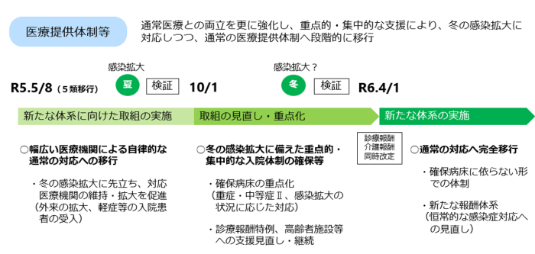
コロナ対策としての保険料減免と傷病手当は5類移行をもって終了。さらに治療費・薬剤が自己負担に。

Slide 52
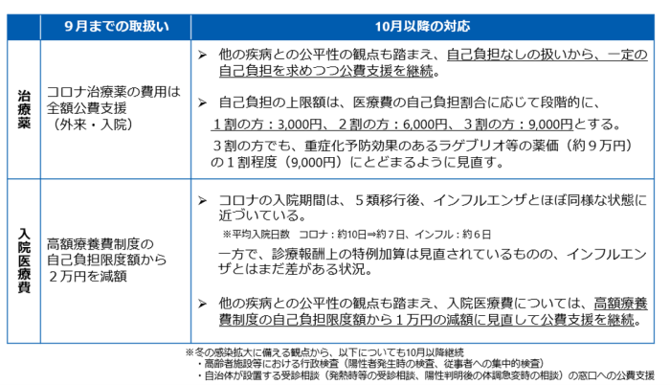

Slide 53
国保料を下げることがいまなぜ重要なのか
□国保加入者(被保険者)の半分が自営業・フリーランス・非正規雇用労働者とその家族
□コロナ禍と物価高の影響を最も受けている人たち
□国保料そのものを安くすることが貧困対策としても最も有効
□国保料は税・社会保険料で最も高いため、免除等されると結果的に実質賃金・可処分所得が増えることとなる。
□米5キロは2000円。現役4人家族の1月の米は10～15キロ

Slide 54
大阪府統一保険料は「日本一高い」は大阪のネック
○国保運協でも「高い」「全国一高い」と何度も出される。
○「全国が目標とする大阪に」というが、いったいどこが見本とするというのか
○厚労省も「大阪府統一国保料が一番高い」ということをもちろん認識
○日本共産党の全国市町村国保調査でも報道(赤旗11/9付)

Slide 55
国保は共助でも公助でもない
◇国保は法に「社会保障制度」であることが明記されている。
◇なぜならばこの国で最も困難な人たちが加入する医療保険だから。
◇困難とは、低所得・無収入・病気・障がい・ひとり親など
◇だからこそ、条例に基づき以下が可能。
44条 一部負担金を減免
77条 保険料減免・徴収猶予

Slide 56
来年1月早々に本算定出される
◇12月中に緊急に各市町村国保課との交渉・懇談を行い、仮算定から大幅引き下げの本算定とするように大阪府に申し入れるよう要請
◇寝屋川市のような広報をするよう当局に申し入れる
◇府民向けに「こんな保険料絶対無理!誰も行かない万博より日本一高い介護保険料・国保料引き下げを!」宣伝物の作成と宣伝行動企画を
◇12月・3月議会にむけてアクションを

